Slide 1
Презентация на тему: «ПРИКЛЮЧЕНИЯ БУРАТИНО"
МУНИЦИПАЛЬНОЕ БЮДЖЕТНОЕ УЧРЕЖДЕНИЕ СРЕДНЯЯ ОБЩЕОБРАЗОВАТЕЛЬНЯ ШКОЛА №7 г. ТУЙМАЗЫ МУНИЦИПАЛЬНОГО РАЙОНА ТУЙМАЗИНСКИЙ РАЙОН РЕСПУБЛИКИ БАШКОРТОСТАН
Адрес: 452750 г. Туймазы, ул. Комарова 25
Телефон: (34782) 7-47-56
email: shkola7tuimazy@mail.ru
Выполнил: ученик 1А класса Давлетгареев А.М.

Slide 2
Беларусьфильм 1975
Советский двухсерийный музыкальный телевизионный фильм по мотивам сказки Алексея Толстого «Золотой ключик, или Приключения Буратино», созданный на киностудии «Беларусьфильм» в 1975 году. Считается культовым. Телепремьера состоялась 1-2 января 1976 года.

Slide 3
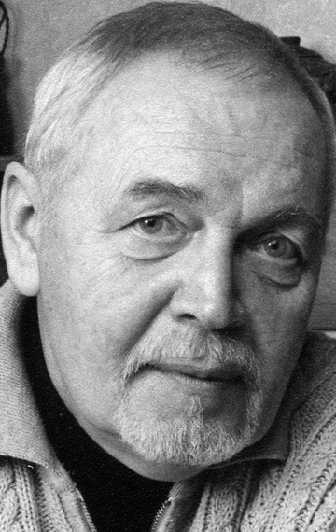
Режиссер: Леонид Нечаев

Slide 4
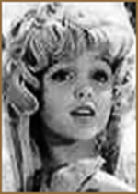
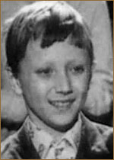
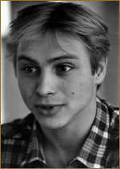
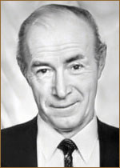
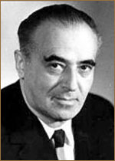
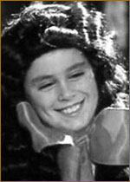
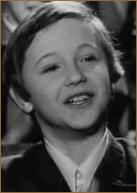
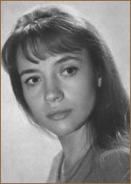
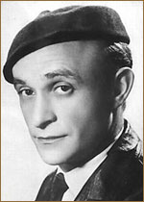
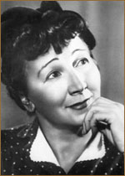
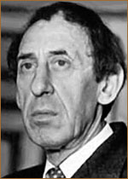
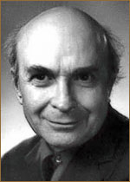
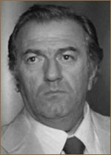
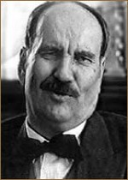
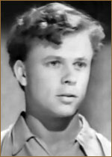
Актеры: Дмитрий Иосифов, Татьяна Проценко, Рома Столкарц, Томас Аугустинас, Григорий Светлорусов, Николай Гринько, Владимир Этуш, Рина Зелёная, Владимир Басов, Елена Санаева Ролан Быков, Юрий Катин-Ярцев, Баадур Цуладзе, Валентин Букин, Михаил Петров …

Slide 5
Автор музыки:
Композитор
Алексей Рыбников

Slide 6
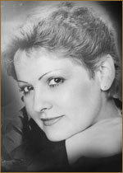
Песня «БУРАТИНО» -
муз. А.Рыбникова
сл. Ю.Энтина
Форма - куплетная. Но слоги Бу! Ра! Ти! Но! И слово Буратино! повторяются в конце каждого куплета. Структура: АВС. Быстрый темп, ритм не сложный, ровный, динамика - умеренная, переходящая в форте, регистр – средний верхний, гармония – мажорный лад, штрихи – отрывистые. Вокальные особенности – мелодия скачкообразная, исполняют высокие детские голоса.
Нина Бродская

Slide 7
муз. А.Рыбникова
сл. Б.Окуджавы
Форма - куплетно-припевная. Структура: ВАСА
Темп – медленный, ритм – синкопированный, динамика – умеренная, регистр – средний и низкий, гармония – в куплете минорная, в припеве – мажорная. Вокальные особенности – исполняют мужские голоса, мелодия плавная.
Песня «ФОНАРЩИКОВ»

Slide 8
Песня
«ПАПЫ КАРЛО»
муз. А.Рыбникова
сл. Б.Окуджавы
Форма – куплетная. Структура: АВ (2 куплета)
Темп – умеренный, ритм – сложный, между куплетами проигрыши в которых солируют струнные инструменты, регистр – средний и нижний, динамика – тихая пиано и мецопиано, гармония – куплет- можорный, а проигрыш – минорный. Вокальные особенности – исполняет мужской голос.

Slide 9
Песня кукол «Страшный Карабас»
Песня «Дуремана»
муз. А.Рыбникова, сл. Ю.Энтина
Форма – куплетно-припевная. Структура: ВАСА. Темп – медленное вступление, куплет в медленном темпе, припев в быстром, замедляется к концу, в нижнем регистре, динамика умеренная мецо форте, гармония мажорная, штрихи куплета плавные, легато, а в припеве отрывистые. Вокальные особенности – голосом озвучивает различные воспроизводимые звуковые эффекты(бульканье воды, посвистывание)в нижнем регистре.
муз. А.Рыбникова
сл. Ю.Энтина
Форма – куплетно-припевная. Структура:ВАСА
Темп – быстрый, ритм – простой, динамика – умеренная ближе к пиано, регистр-верхний, гармония – минор. Вокальные особенности – исполняют детские голоса.

Slide 10
Песня –танец лисы Алисы и кота Базилио
Песня Карабаса Барабаса
муз. А.Рыбникова
сл. Б.Окуджавы
Форма – куплетная.Структура: АВСD между 1 и 2, 2 и 3 речитатив. Темп – умеренный, близкий к быстрому. Ритм – простой, динамика – мецо форте, мелодия сложная, гармония – минорная, в проигрыше солисты используют вокализ. Вокал – исполняют 2 вокалиста низкий мужской и женский высокий. Пение чередуется с речитативом.
муз. А. Рыбникова
сл. Б. Окуджавы
Форма – куплетная. Структура: АВС. Темп – быстрый, ритм – сложный, динамика – форте, регистр – нижний. Вокальные особенности – исполняет низкий мужской голос, пение похоже на скороговорку.

Slide 11
Песня Пауков и Буратино
Песня «Поле чудес»
муз. А.Рыбникова, сл. Ю.Энтина
Форма – куплетно-припевная. Структура: ВАСА. Роль паука – исполняется низким мужским голосом, Буратино – высокий детский голос – дискант. Темп – медленный, переходящий в быстрый, постоянно меняется, ритм – сложный, динамика – смешанная и пиано и форте, регистр – низкий и высокий.
муз. А.Рыбникова
сл. Б.Окуджавы
Форма – куплетно-припевная. Структура: ВАСА. Динамика – пиано, вступление медленное, но к куплету переход в быстрый темп. Ритм – сложный, регистр – смешанный низкий и верхний, гармония минорная. Вокальные особенности – 2 исполнителя, мужской низкий и женский высокий верхний.

Slide 12
Песня черепахи Тортилы
Песня Пьеро
муз. А.Рыбникова
сл. Б.Окуджавы
Форма – куплетно-припевная. Структура: ВАСА. Темп – быстрый, ритм – сложный, динамика – мецофорте, а припев мажорный, к концу переход в минор. Вокальные особенности- поет высокий детский голос дискант.
муз. А.Рыбникова
сл. Ю.Энтина
Форма – куплетная. Структура: АВ. Темп – медленный, гармония минорная, ритм – сложный, динамика – умеренная, мелодия плавная, средний регистр. Низкий женский голос солистки (ближе к альт).

Slide 13
Больше всего мне понравилась песни Буратино.
Она веселая, легкая и быстро запоминается.
Если бы у меня была возможность сняться в данном мюзикле, то я бы с большим удовольствием сыграл бы роль Буратино, потому что он чем-то напоминает меня. Я тоже не всегда хочу считать, читать и писать. Люблю поиграть на улице или с лего.

